Slide 1
Знакомство с эмоциями
МБДОУ МО г.Краснодар
«Детский сад « Сказка»
Структурное подразделение № 140
Педагог - психолог Катыхина .В.А

Slide 2
Радость
Выглянуло солнышко, Блещет на лугу. Я навстречу солнышку По траве бегу. И ромашки белые Рву я на лету. Я веночек сделаю, Солнышко вплету. День искрится радостью, Вдаль меня манит, Надо мною радуга Весело звенит, У реки под ивою Слышу соловья, Самая счастливая В это утро я!

Slide 3
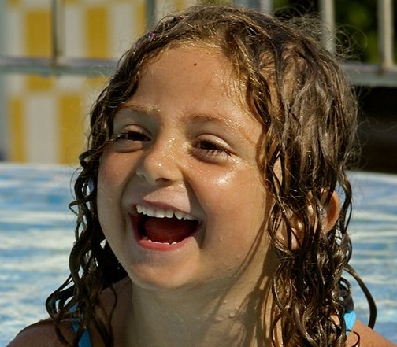
Почему девочка улыбается?

Slide 4
Пиктограмма радости
Брови немного приподняты, глаза сужены, уголки губ приподняты.

Slide 5
Кто рассмешил колобка?

Slide 6
Вспомни веселых сказочных героев

Slide 7
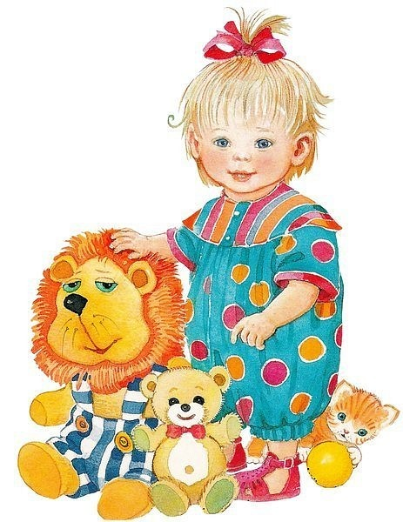
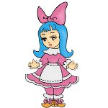
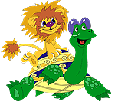
Найди кто здесь лишний?

Slide 8
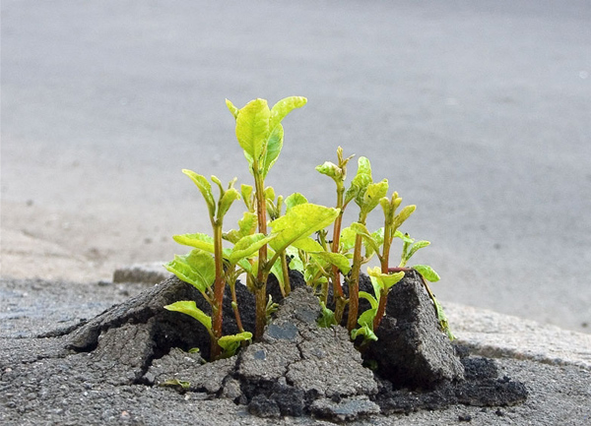
Удивление
Ты ещё Не видел Чуда? Никогда Не видел Чуда? Вот беда – Не видел чуда! Так сходи И посмотри.
Ты увидишь Просто чудо, Удивительное Чудо: Там, Где магазин «ПОСУДА», Возле дома Номер три, Сквозь асфальт У перекрестка Пробивается Берёзка(. Р.Сеф)

Slide 9
ПИКТОГРАММА УДИВЛЕНИЯ
Брови приподняты ,
глаза округленные ,
рот приоткрыт.

Slide 10
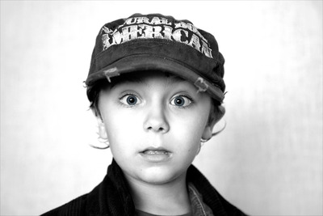
Что так удивило мальчика?

Slide 11
Найди удивленного тигренка
3
1
2
4

Slide 12
Что удивило тигру?

Slide 13
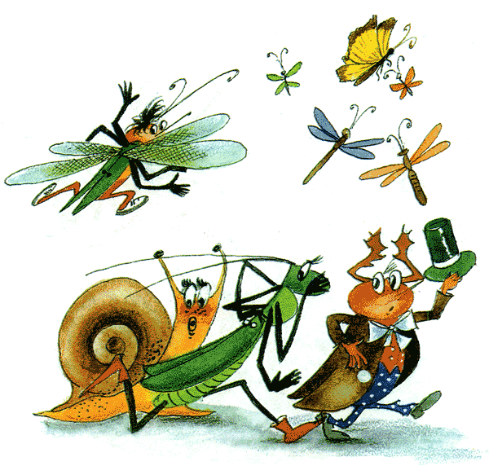
Страх(испуг)
Вдруг какой-то старичок Паучок Нашу Муху в уголок Поволок - Хочет бедную убить, Цокотуху погубить! "Дорогие гости, помогите! Слайд № 11 Паука-злодея зарубите! И кормила я вас, И поила я вас, Не покиньте меня В мой последний час!« (Чуковский К.И)

Slide 14
Пиктограмма страха
Брови приподняты, глаза расширены,
рот открыт.

Slide 15
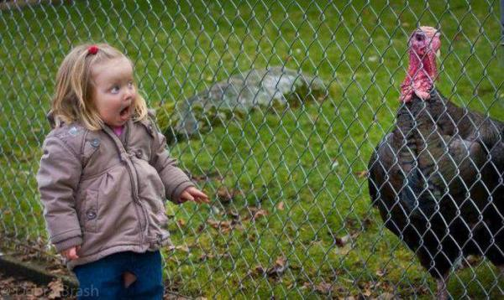
Кого испугалась девочка?

Slide 16
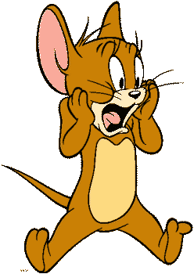
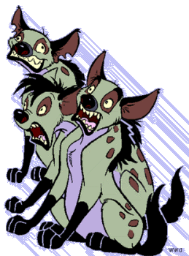
Кто на этой картинке ничего не боится?

Slide 17
Гнев (злость)
Я противной становлюсь,
Когда я злюсь,
Я свирепой становлюсь,
Когда я злюсь!
Я сама себя боюсь,
Когда я злюсь!
Я не знаю, как мне быть,
Я пылаю в гневе!
Не смогла бы нагрубить
Только королеве!

Slide 18
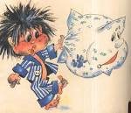
Вдруг из маминой из спальни, Кривоногий и хромой, Выбегает умывальник И качает головой: «Ах ты, гадкий, ах ты, грязный, Неумытый поросенок! Ты чернее трубочиста, Полюбуйся на себя...

Slide 19
Пиктограмма злости
Брови опущены
до внутренних уголков глаз ,
глаза сужены ,
рот плотно зажат или слегка приоткрыт, видны зубы.

Slide 20
Подумай, что могло разозлить мальчика?

Slide 21
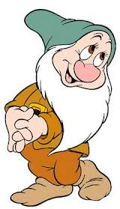
У кого больше друзей? Почему?

Slide 22
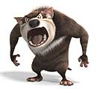
Вспомни злых сказочных героев

Slide 23
Подружи дракончиков

Slide 24
Грусть(горе)
Наша Таня громко плачет: Уронила в речку мячик. - Тише, Танечка, не плачь: Не утонет в речке мяч.

Slide 25
Пиктограмма грусти
Внешние кончики бровей опущены, веки и уголки губ смотрят вниз.

Slide 26
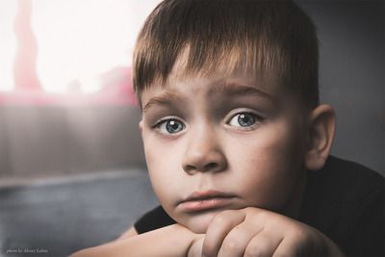
Подумай, что огорчило мальчика?

Slide 27
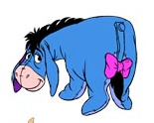
Вспомни грустных сказочных героев

Slide 28
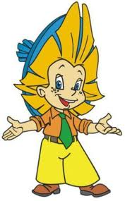
Посмотри,кому здесь совсем не грустно?

Slide 29
интерес
Мне не скучно без огня
Есть фонарик у меня.
На него посмотришь днем —
Ничего не видно в нем,
А посмотришь вечерком —
Он с зеленым огоньком.
Это в баночке с травой
Светлячок сидит живой

Slide 30
Пиктограмма интерес
приподнятые или слегка сведенные брови;
перемещение взгляда по направлению к объекту;
слегка приоткрытый рот или поджатие губ.

Slide 31
Подумай что заинтересовало мышку? Печкина? Тигру?

Slide 32
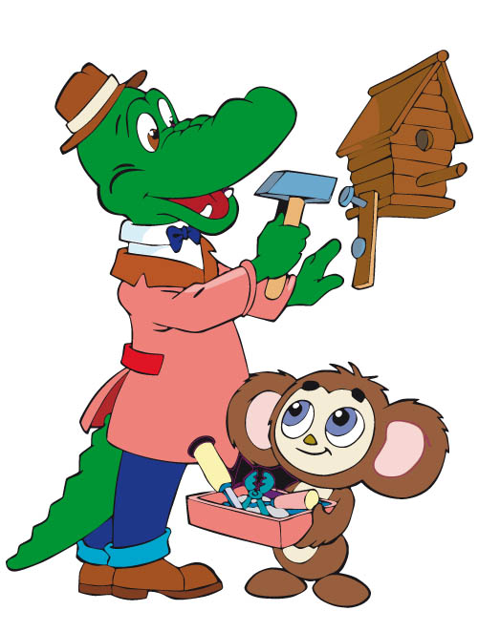
Подумай, чем заинтересовался чебурашка?

Slide 33
Как ты думаешь, чем заинтересовался мальчик?
Как хорошо уметь читать! Не надо к маме приставать, Не надо бабушку трясти: «Прочти, пожалуйста! Прочти!!» Не надо умолять сестрицу: «Ну, почитай еще страницу!» Не надо звать, Не надо ждать, А можно взять И почитать.

Slide 34
Найди на картинке самого заинтересованного сказочного героя

Slide 35
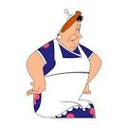
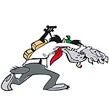
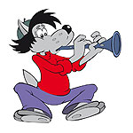
Сравни героев сказок

Slide 36
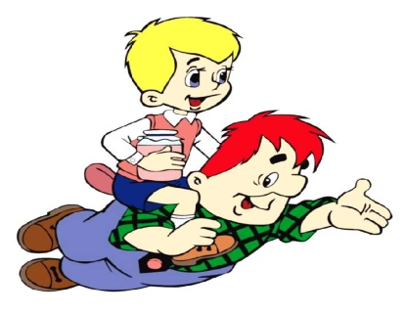
Выбери такое же настроение

